Slide 1
Представители Минэкономразвития России в составе Торгпредства России в Индии
Потенциал развития межрегионального сотрудничества с Республикой Индией
Практические возможности для регионов России: от стратегического интереса –
к проектной кооперации
2026.07.01, ВКС

Slide 2
Почему сейчас: Индия становится одним из ключевых внешних направлений для регионов
6,5%
1,48 млрд
58,6 млрд $
100 млрд $
прогноз роста ВВП Индии
в 2026 году
население страны
товарооборот Индии
и России в 2025 году
целевой ориентир двусторонней торговли к 2030 году
Почему это важно для регионов
• масштаб отношений уже вышел за рамки только федеральной повестки
• для следующего этапа нужны конкретные отрасли, компании и регионы-партнёры
• рост кооперации потребует проектной работы на уровне субъектов России и штатов Индии
Уровень развития отношений требует перехода от общих контактов к регионально-отраслевым проектам
Notes:
[Sources]
- IMF, India and the IMF country page: https://www.imf.org/en/countries/ind (2026 projected real GDP growth 6.5%; population 1,476.626 million).
- MEA India, Brief on India-Russia Relations: https://www.mea.gov.in/Portal/ForeignRelation/IndiaRussia25new.pdf (bilateral trade USD 68.7 bn in FY 2024-25; target USD 100 bn by 2030).

Slide 3
В Индии многое решается на уровне штатов
Федеральный уровень
Уровень штата
• внешняя политика и внешняя торговля
• общие правила допуска инвестиций
и регулирование чувствительных отраслей
• национальные транспортные коридоры
и ключевая инфраструктура
• земля, площадки, локальная инфраструктура
• значительная часть разрешений
и административное сопровождение проекта
• отраслевые стимулы, взаимодействие
с инвестором, местная деловая среда
Концентрация экономической активности
10 штатов
около 70% ВВП Индии
5 штатов
до 87% ПИИ
Следствие для российских регионов: вход в Индию - это вход в конкретный штат со своей экономикой, правилами и отраслевой логикой.
Notes:
[Sources]
- Пользовательский документ «Справочная информация.pdf»: федеративная модель Индии; компетенции центра и штатов; концентрация ВВП и ПИИ в ведущих штатах.
- Дополнительный контекст о федеративной структуре и инвестиционном климате штатов - на основе пользовательского документа.

Slide 4
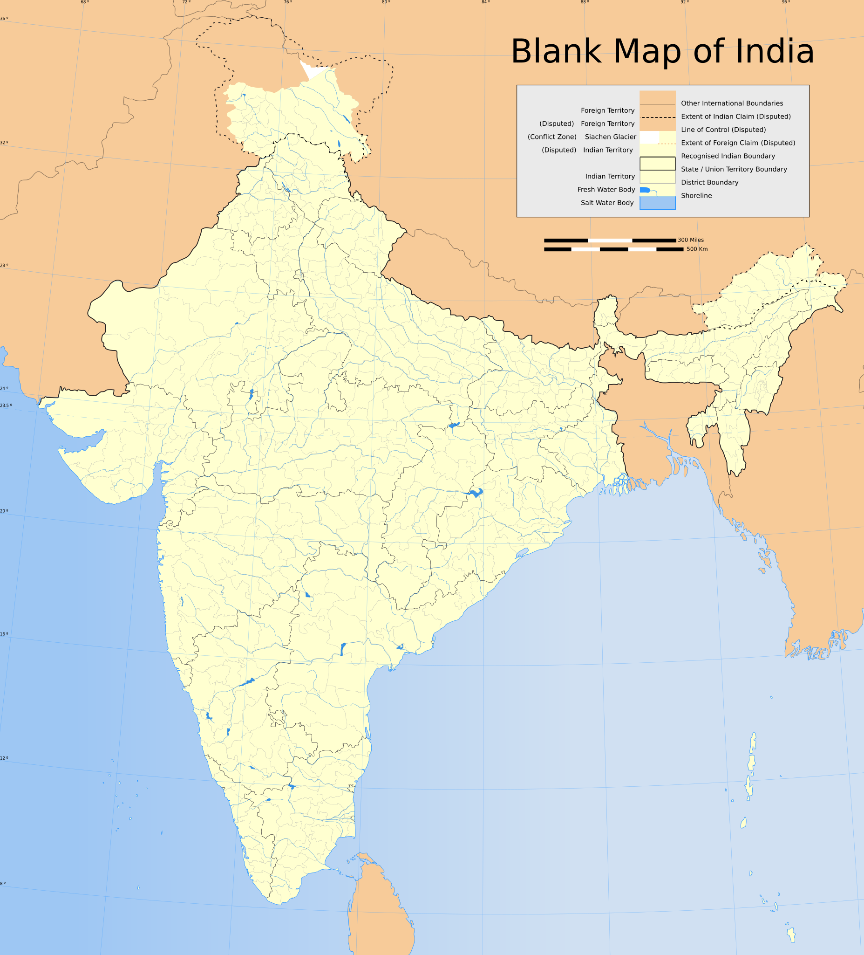
Не вся Индия сразу: карта приоритетных штатов для первого контура работы
Карта штатов первого эшелона
Штаты первого эшелона
Производство
• Махараштра
• Гуджарат
• Тамилнад
• Харьяна
Производство, химия, автокомпоненты, крупные инвестпроекты
4
7
2
Технологии
10
• Карнатака
• Теленгана
ИТ, цифровая среда, стартапы, НИОКР
1
9
6
Рынок и логистика
5
8
• Уттар-Прадеш
• Андхра-Прадеш
• Одиша
• Зап. Бенгалия
Большой внутренний рынок, порты, восточный и южный логистические узлы
3
Практический вывод: начинать необходимо
с ограниченного круга наиболее релевантных штатов,
а не с «Индии в целом».
Notes:
[Sources]
- Пользовательский документ «Справочная информация.pdf»: перечни и специализация ключевых штатов; вывод о необходимости выделять наиболее релевантные штаты.
- DPIIT FDI factsheet (state-wise FDI league table): https://www.dpiit.gov.in/static/uploads/2025/11/4128971a6c7fd4a7653ca9e648a5f34b.pdf.
- Карта-актив: Wikimedia Commons, India blank map: https://commons.wikimedia.org/wiki/File:India_map_blank.svg.

Slide 5
Как выбрать «свой» индийский штат
Профиль региона
России
Подходящие
штаты Индии
Почему
именно они
Возможный
формат проекта
Промышленный
регион
Тамилнад
Харьяна
Махараштра
Гуджарат
мощная производственная база, индустриальные парки, развитые цепочки поставок
локализация, СП, контрактное производство, поставки компонентов
Химия / фарма /
медизделия
Гуджарат
Телангана
Махараштра
сильные химические
и фарм. кластеры, экспортная инфраструктура
контрактное производство, НИОКР, поставки субстанций
и оборудования
АПК / переработка /
продовольствие
Уттар-Прадеш
Пенджаб
Андхра-Прадеш
большая сырьевая база
и каналы переработки,
а также сбыта
экспорт, переработка, агротехнологии, кооперация
с ассоциациями
ИТ / цифровизация /
технопарки
Карнатака
Телангана
Нарьяна
сильные экосистемы ИТ, цифровых сервисов
и стартапов
центры разработки, GovTech
и промышленные цифровые решения
Логистика / порты /
внешняя торговля
Гуджарат
Андхра-Прадеш
Западная Бенгалия
доступ к портам
и международным маршрутам
торговые хабы, логистические цепочки, дистрибуция
Логика выбора: от профиля региона России - к релевантному штату Индии - к конкретной модели кооперации
Notes:
[Sources]
- Пользовательский документ «Справочная информация.pdf»: отраслевая специализация штатов и примеры инвестиционных агентств / кластеров.
- Матрица является авторской аналитической упаковкой на основе пользовательского документа и официальных индийских порталов Invest India / NSWS.

Slide 6
Пять форматов сотрудничества для реализации
01
02
03
04
05
Экспорт
в штат / через штат
Импортозамещающая
кооперация
Совместные производства
и локализация
Технологические
партнёрства
Образовательные
и кадровые проекты
поставка товаров и услуг в конкретный регион Индии
поиск индийских поставщиков компонентов, сырья и технологий
СП, контрактное производство, размещение
на индустриальных площадках
цифровые решения, инжиниринг, стартапы, прикладные технологии
вузы, омкомпетенции, обмены, подготовка специалистов
Для большинства регионов оптимальный старт - пилот в одном штате и одной отрасли
Notes:
[Sources]
- Слайд является авторской типологией форматов сотрудничества, выведенной из пользовательского документа и задач межрегиональной кооперации.
- Пользовательский документ «Справочная информация.pdf» использован как отраслевой и институциональный контекст.

Slide 7
Архитектура входа: федеральные платформы + механизмы штата
Федеральный
Цифровой маршрут
Госмаршрут
Invest India
NSWS
Профильные
ведомства
первичная навигация, аналитика, сопровождение инвестора
единый цифровой маршрут
по утверждениям и согласованиям
Агентство штата
Индустриальные зоны
Проектная команда
единое окно, переговоры, подбор площадки
SEZ, парки, кластеры, готовая инфраструктура
партнёр, консультант, отраслевой контур
Штат - место, где формируются реальные условия проекта
Notes:
[Sources]
- NSWS official About page: https://www.nsws.gov.in/about-us (portal hosts applications from 32 central departments and 34 state governments; guidance coverage broader).
- Invest India About page: https://www.investindia.gov.in/about (national investment promotion and facilitation agency).
- Пользовательский документ «Справочная информация.pdf»: описание FIFP, NSWS, Invest India и региональных investment promotion agencies.

Slide 8
Алгоритм действий для региона России
Логика маршрута: сначала пилотный проект и верификация спроса, затем масштабирование
на новые компании, отрасли и штаты.
Определить
приоритет
Выбрать
1-2 штата
Подобрать
институты
Проверить
интерес
Собрать
дорожную карту
Провести
B2B / B2G
Запустить
пилот
1
2
3
4
5
6
7
Отрасль / задача
Не распыляться
Агентства
и площадки
Есть ли спрос
и партнёр?
Сроки, барьеры, роли
Предметные переговоры
Закрепить формат
Ключевой принцип: сначала пилотный проект, затем масштабирование
Notes:
[Sources]
- Слайд является авторской дорожной картой на основе пользовательского документа и общепринятой логики проектного входа на региональный рынок Индии.
- Пользовательский документ «Справочная информация.pdf» использован как институциональная основа.

Slide 9
Основные барьеры - и как с ними работать
Барьер
Практический ответ
Различия между штатами
Ориентация не на «Индию в целом», а сравнение конкретных штатов
по отрасли, логистике и условиям реализации инвест. проектов
Сложность регуляторики
Использование NSWS, Invest India и агентства штатов как точек входа
и инструментов сопровождения
Поиск надёжного партнёра
Обязательная предварительная верификация, поэтапный вход и работа через деловые ассоциации / инвестагентства
Сертификация и стандарты
Закрепление требования допуска на рынок в отдельный ранний блок дорожной карты, взаимодействие с BIS
Логистика и сроки
Проверка наличия морских портов, мультимодальных маршрутов и устойчивости поставочной цепочки
Деловая культура и темп переговоров
Регулярный follow-up по итогам переговоров, понятная фиксация шагов
и готовность к первичной «медлительности» индийской стороны
Главный риск - не сама Индия, а неподготовленный вход на её рынок
Notes:
[Sources]
- Пользовательский документ «Справочная информация.pdf»: неоднородность штатов, роль местных институтов, разрешений, земли и инфраструктуры.
- NSWS / Invest India official pages - как инструменты снижения регуляторных и координационных рисков.

Slide 10
Быстрые практические шаги на горизонте 6-12 месяцев
0-3 месяца
3-6 месяцев
6-12 месяцев
• Выбрать 1-2 пилотные отрасли
• Определить 1-2 релевантных штата
• Подготовить краткий профиль региона для презентации
• Провести ознакомительные онлайн-сессии
со штатом / агентством
• Собрать пул заинтересованных компаний
• Отобрать 2-3 идеи для пилотной реализации
• Организовать очный визит делегации
• Зафиксировать рабочие соглашения
• Запустить первый пилотный проект или установить постоянный канал комммуникации
Реалистичный результат первого года - устойчивый канал коммуникации и 1-2 реализованных пилотных проектов
Notes:
[Sources]
- Слайд является авторской реалистичной фазировкой действий по запуску межрегиональной кооперации.
- Пользовательский документ «Справочная информация.pdf» использован как база по институтам сопровождения и механизмам запуска.

Slide 11
Что нужно для запуска системной межрегиональной кооперации
Индийские штаты
и институты
Регионы России
Наше
сопровождение
• отраслевой профиль
• компании и проекты
• запрос на партнёров
и сопровождение
• подбор штатов
• первичный выход
на индийскую сторону
• организация B2B / B2G контактов
• сопровождение переговоров
• агентства штатов
• Invest India / NSWS
• FICCI, CII и др. ассоциации
• конкретные компании и площадки
Точка старта - чётко сформулированный запрос на поддержку
Точка выхода - формат «регион России - штат Индии - отраслевой проект»
Следующий шаг - отобрать пилотные регионы и перейти к проектному формату работы
Notes:
[Sources]
- Пользовательский документ «Справочная информация.pdf»: рекомендация опираться на Минторгпром Индии, МИД Индии, Invest India, FICCI, CII и закреплять договорённости рабочими меморандумами.
- Слайд адаптирован под задачу пользователя - стимулировать регионы обращаться за содействием в запуске сотрудничества.

Slide 12
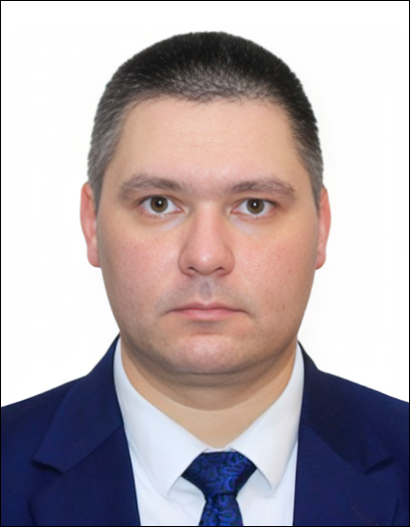

Спасибо за внимание!
Представители Минэкономразвития России в составе Торгпредства России в Индии
Ситников
Александр Леонидович
Вахитов
Алексей Романович

